Slide 1
MANAJEMEN DATA
TEMU XII
anova

Slide 2
ANALISIS DATA BERDISTRIBUSI NORMAL

Slide 3
Data Kontinyu menurut 3 kelompok atau lebih
Analisis Varians (ANOVA)
UJI F

Slide 4
perbedaan nilai rata-rata menurut 3 kelompok atau lebih digunakan analisis varians (Analysis of Variance = ANOVA),
misalnya kita ingin mengetahui perbedaan rata-rata tinggi badan anak usia sekolah di 3 wilayah yang berbeda.

Slide 5
Bila menggunakan uji t maka cara ini sangat tidak efisien karena
harus dilakukan uji t berulang kali sesuai dengan kombinasi yang muncul;
penggunaan uji t berulangkali berdampak meningkatkan (inflasi) nilai a yang berarti meningkatkan peluang hasil yang tidak tepat atau keliru.

Slide 6
Beberapa asumsi yang harus dipenuhi dalam ANOVA yaitu:
Varians dianggap homogen;
Sampel antar kelompok sangat independen (tidak saling mempengaruhi);
data berdistribusi normal.

Slide 7
Rumus ANOVA
$F= \frac{S_{b}^{2}}{S_{w}^{2}}$
dengan derajat kebebasan:
k-1 untuk pembilang,
dan n-k untuk penyebut
$$S_{w}^{2}= \frac{\left(n_{1}−1\right)S_{1}^{2}+\left(n_{2}−1\right)S_{2}^{2}+… +\left(n_{k}−1\right)S_{k}^{2}}{N−k}$$

Slide 8
$$S_{b}^{2} =\frac{n_{1}(X_{1}−\overline{X})^{2}+n_{2}(X_{2}−\overline{X})^{2}+…+n_{k}(X_{k}−\overline{X})^{2}}{k−1}$$
$$X= \frac{n_{1}X_{1}+n_{2}X_{2}+{…+n}_{n}X_{ n}}{N}$$
N = jumlah seluruh data (n₁ + n₂ +….. n_{k})

Slide 9
$$\overline{X}=\frac{n_{1}X_{1}+n_{2}X_{2}+…+ n_{n}X_{n}}{N}$$
N = jumlah seluruh data (n₁ + n₂ +….. n_{k})

Slide 10
Sumber Variasi | Jumlah Kuadrat | dk | Mean Square | Nilai F
Antar Kelompok | $SSB=\sum_{j=1}^{k}{n_{j}{\left({\overline{X}}_{.j}−{\overline{X}}_{..}\right)}^{2}}$ | k-1 | MSB = SSB/(k-1) | MSB MSW
Dalam Kelompok | $SSW=\sum_{j=1}^{k}{\sum_{i=1}^{n}{{\left(X_{ij}−{\overline{X}}_{.j}\right)}^{2}}}$ | N-k | MSW = SSW/(N-k)
Total | $SST=\sum_{j=1}^{k}{\sum_{i=1}^{n}{{\left(X_{ij}−{\overline{X}}_{..}\right)}^{2}}}$ | N-1

Slide 11
kita ingin mengetahui perbedaan indeks massa tubuh (IMT) mahasiswi berumur 19-21 tahun (Kelompok A), wanita berumur 35-39 tahun (Kelompok B) dan wanita berumur 45-49 tahun (Kelompok C), dan datanya sebagai berikut (data fiktif)

Slide 12
Kelompok
A (X₁) | B (X₂) | C (X₃)
22.7 | 24.6 | 26.7
23.1 | 25.2 | 25.5
22.6 | 24.7 | 28.2
22.5 | 24.8 | 27.3
23.3 | 24.9 | 27.8
23.7 | 25.1 | 28.3
23.4 | 24.9 | 29.3
24.2 | 26.2 | 27.9
20.2 | 25.6 | 28.3
21.0 | 22.7 | 25.7
22.3 | 25.4 | 26.4
21.6 | 24.9 | 29.3
23.2 | 26.2 | 23.5
24.8 | 25.4 | 25.7
26.7 | 24.9 | 27.1
22.8 | 23.3 | 26.3
19.8 | 27.6 | 25.4
27.2 | 21.6 | 29.2

Slide 13
Dari perhitungan satu persatu diperoleh hasil:
Rata-rata IMT kelompok A = 21,85;
Rata-rata IMT kelompok B =23,58; dan
Rata-rata IMT kelompok C = 25,68;

Slide 14
SSW = 134,99; SST = 282.66 SSB = 147,99;
MSB = SSB/(k-1) = 147.67/(3-1) = 73.84
MSW = SSW/(N-k) = 134,99/(54-3) = 2,65;
F-hitung = MSB/MSW = 73,84/2,65 = 27,89;

Slide 15
Nilai F-tabel diperoleh dari table F (bisa di down-load) dengan dk = (k-1) dan (N-k), cari angka 2 dibagian atas dan angka 54 dibagian kiri (pilih angka 50); ketemukan kedua angka tersebut dan terlihat angka 3,18.
Karena nilai F-h = 9,69 >nilai F-t = 3,18,
ada perbedaan yang bermakna nilai rata-rata IMT diantara ketiga kelompok.

Slide 16
Namun kita belum bisa mengetahui secara pasti kelompok mana yang berbeda secara bermakna; apakah antara Kelompok A dan B, atau kelompok A dan C, atau kelompok B dan C.
Untuk mempelajari kelompok-kelompok yang berbeda nilai rerata satu sama lainnya maka harus dilakukan analisis multi komparasi atau ‘Post Hoc Test’.

Slide 17
Di program SPSS ada beberapa jenis metoda analisis multi komparasi yang bisa dipilih antara lain: LSD, Bonferroni, Sidak, Scheffe dan lain-lain.
Analisis yang dibahas adalah metoda Bonferroni.

Slide 18
Rumus Bonferroni:
$$t_{ij}=\frac{\overline{X_{i}}−{\overline{X}}_{j}}{S_{w}^{2}\{\left(1/{n_{i}}\right)+\left(1/{n_{j}}\right)\}}$$
dengan dk = n-k
tingkat kemaknaan α sebagai berikut: $α^{∗}=\frac{α}{\left(k_{2}\right)}$

Slide 19
No ID | IMT | Kelompok
1 | 22.7 | 1
2 | 23.1 | 1
3 | 22.6 | 1
. | . | .
19 | 27.2 | 1
20 | 24.6 | 2
21 | 25.2 | 2
22 | 24.7 | 2
. | . | .
38 | 21.6 | 2
39 | 26.7 | 3
40 | 25.5 | 3
41 | 28.2 | 3
. | . | .
57 | 29.2 | 3

Slide 20
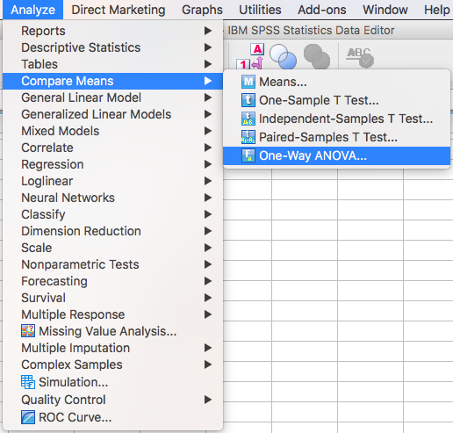

Slide 21
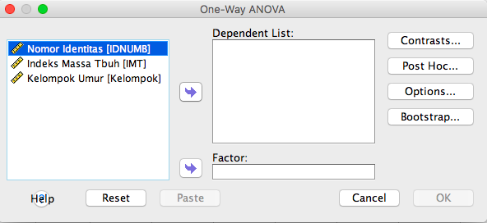

Slide 22
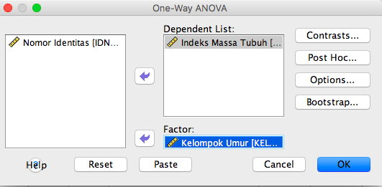

Slide 23
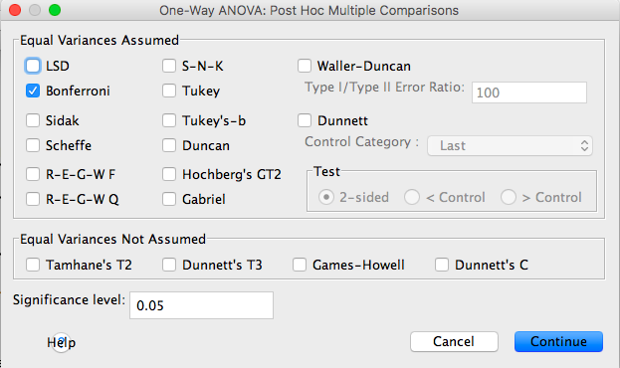

Slide 25
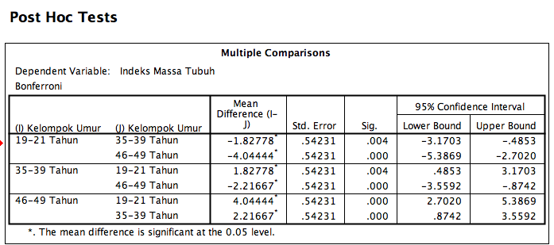

Slide 26
Interpretasi table ANOVA sudah dijelaskan sebelumnya (hal. 149). Hasil ‘Post Hoc Test’ diatas dapat dibaca sebagai berikut:
Perbedaan IMT antara umur 19-21 dan 35-39 tahun sebesar 1,83 dan sangat bermakna (p=0.004);
Perbedaan IMT antara umur 19-21 dan 46-49 tahun sebesar 4,04 dan sangat bermakna (p=0.000);
Perbedaan IMT antara umur 35-39 dan 46-49 tahun sebesar 2,22 dan sangat bermakna (p=0.000).

Slide 27
Penyajian hasil analisa ini sebaiknya ditampilkan dalam bentuk grafik ‘Error Bar’ seperti telah dijelaskan pada pembahasan diatas. Pelajari kembali langkah-langkah membuat ‘Error Bar’ seperti yang diuraikan pada bagian sebelumnya.
Kerjakan soal latihan No. 16 pada halaman 187

Slide 28
SAMPAI MINGGU DEPAN

